Slide 1
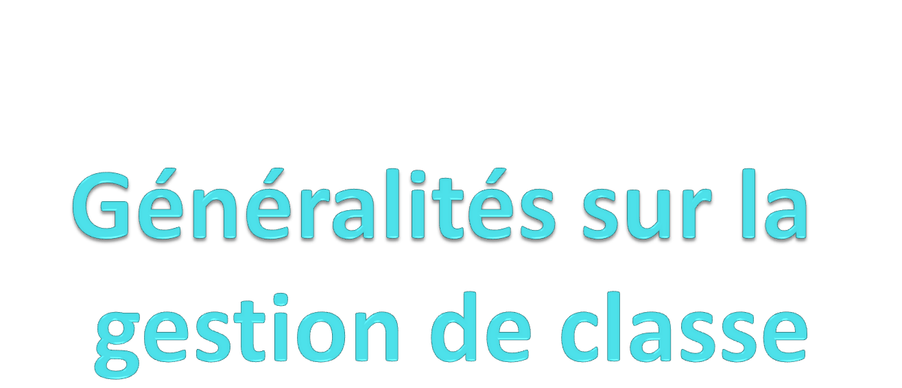

Slide 2
Généralités sur la préparation et la conduite d’une séance
Organisation des apprentissages et de l’enseignement des mathématiques
A travers la résolution de problème, la modélisation de quelques situations et l’apprentissage progressif de la démonstration, les élèves prennent conscience petit à petit de ce qu’est une véritable activité mathématique:
identifier et formuler un problème.
conjecturer un résultat en expérimentant sur des exemples.
contrôler les résultats obtenus en évaluant leur pertinence en fonction du problème étudié.
communiquer une recherche.
mettre en forme une solution

Slide 3
Les processus mathématiques sur Déroulement d’une séance, pratique de classe
Les processus mathématiques constituent les éléments essentiels d’une formation mathématique puisqu’ils appuient l’acquisition et la mise en application de la connaissance des mathématiques.

Slide 4
Dans la littérature, on répertorie les processus sous les appellations suivantes :
résolution de problèmes
Communication
Réflexion
Raisonnement
établissement de liens
sélection d’outils technologiques ou de matériel approprié
modélisation

Slide 5
Résolution de problèmes.
Les situations de résolution de problèmes sont, pour la plupart, issues de la vie quotidienne de l’élève, ce qui permet à l’élève de faire des liens entre le monde qui l’entoure et les mathématiques.
Prendre en compte les objectifs visés et une analyse préalable des savoirs en jeu, ainsi que les acquis et les conceptions initiales des élèves.
Permettre un démarrage possible pour tous les élèves, donc ne reposer que sur des consignes simples.
Créer rapidement un problème assez riche pour provoquer des conjectures.
Fournir aux élèves, aussi souvent que possible, des occasions de contrôle de leurs résultats, tout en favorisant un nouvel enrichissement.

Slide 6
Communication.
L’enseignante ou l’enseignant crée dans sa classe un environnement propice à la communication et donne aux élèves des occasions :
de lire,
d’étudier,
d’explorer,
d’écrire,
d’illustrer,
d’écouter,
de discuter
et d’expliquer des idées dans un langage mathématique

Slide 7
Réflexion.
Ce processus mathématique implique le partage d’expériences, de connaissances et de stratégies de résolution de problèmes et la discussion sur le caractère raisonnable des résultats aux problèmes donnés.
Mettre en place des moments de recherche individuelle avec passage à l’écrit.
Laisser du temps aux élèves pour rechercher, s’approprier les savoirs (ce temps doit permettre à l’enseignant d’observer ses élèves).
Mettre en place des moments de recherche collectifs, moment où l’on débat du problème en groupe ou en classe entière.

Slide 8
Raisonnement.
L’enseignement dispensé en salle de classe devrait toujours favoriser le raisonnement critique, c’est-à-dire promouvoir une approche systématique fondée sur une analyse rigoureuse de l’apprentissage de concepts mathématiques, des processus et de la résolution de problèmes.
Mobiliser ses connaissances pour démontrer cette conjecture.

Slide 9
Faire une synthèse après la résolution d’un problème ( c’est un moment collectif indispensable). C’est mettre en lien tout ce qui a été trouvé et synthétiser.
Permettre à l’élève de bien repérer les différents moments de la séance (moment de recherche individuel, moment collectif, moments de synthèse, débat ...), notamment pour avoir toute l’attention des élèves.
Mettre en place, en fonction des classes, des moments de cours directif (Exemple au lycée : énoncer un théorème puis le démontrer).

Slide 10
Établissement de liens
Ce processus permet de comprendre l’utilité des mathématiques dans l’étude des autres matières:
Les enseignantes et les enseignants encouragent les élèves à découvrir de quelles façons les mathématiques sont reliées à leurs expériences quotidiennes afin de leur permettre d’en comprendre l’utilité de l’école.

Slide 11
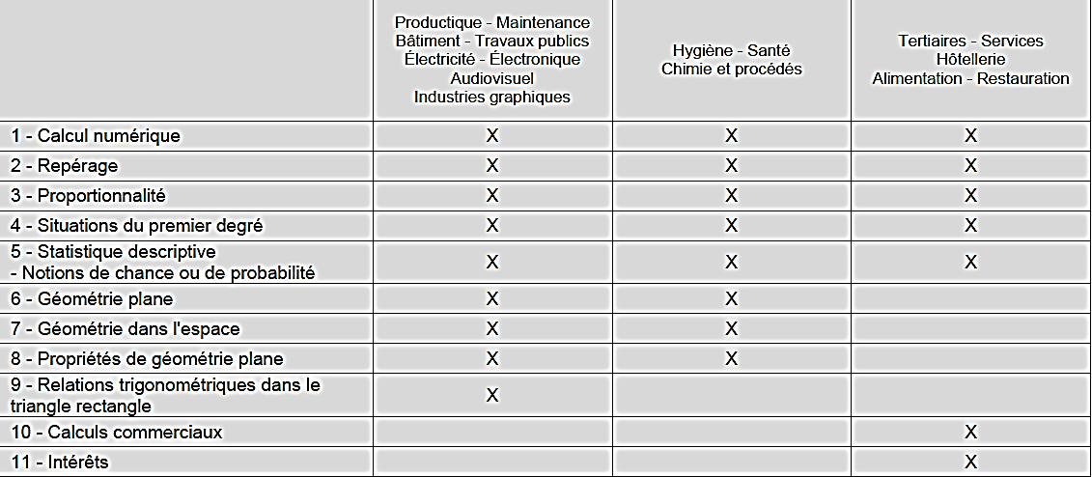

Slide 12
